Slide 1
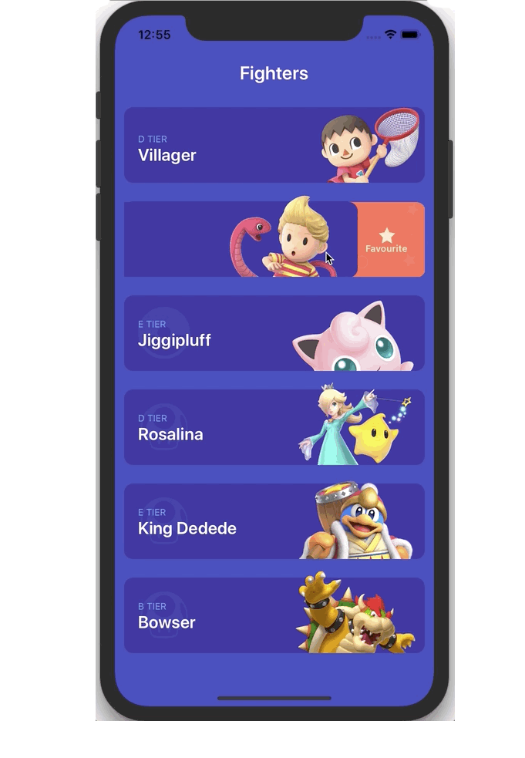
SwipeView en Xamarin.Forms
ALEJANDRO RUIZ
Microsoft MVP

Slide 2
La vida antes del SwipeView…
Custom Renderers 😭 😭
Gestos nativos 🥶🥶
Implementación a nivel de celda 😤 😤
Sin soporte para CollectionView 🤬🤬

Slide 3
Iniciando con SwipeView…
Se requiere al menos la versión 4.4 de Xamarin.Forms
Aun se encuentra en preview por lo que se requiere habilitar el flag “SwipeView_Experimental”
Funciona perfectamente en todas las direcciones (derecha, izquierda, arriba y abajo)
Contiene una implementación básica que puede ser extendida
Diferentes modos
Eventos para detectar el estado (inicio, movimiento y finalizado)

Slide 4
Definición del nuevo control
Nombre de clase: SwipeView
Contiene 4 colecciones para definir los elementos a mostrar LeftItems, RightItems, TopItems y BottomItems
Cada colección SwipeItems puede contener uno o mas elementos de los tipos:
SwipeItem: implementación básica de un menú contextual con texto, imagen y color de fondo
SwipeItemView: permite generar una implementación personalizada

Slide 5
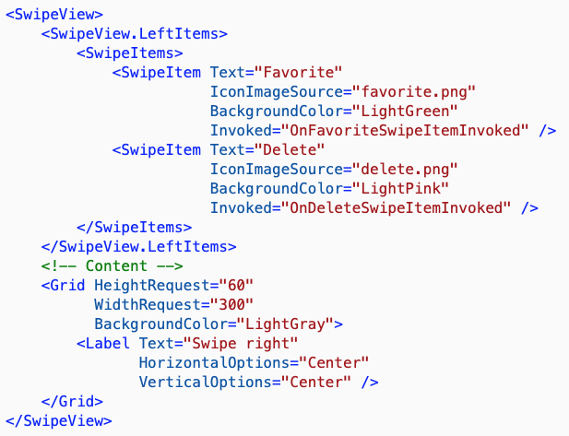

Slide 6
Diferentes modos y comportamientos en modo “Reveal”
Modo “Execute”:
La acción del elemento se ejecutara al realizar el gesto de deslice.
Modo “Reveal”:
Las acciones serán mostradas para que el usuario pueda interactuar con ellas.
Comportamientos:
Close(Default): al realizar una acción el
RemainOpen: Se mantendra visible incluso despues de darle click a un elemento

Slide 7
Algo mas que menús contextuales

Slide 8
DEMO

Slide 9
Referencias
https://docs.microsoft.com/en-us/xamarin/xamarin-forms/user-interface/swipeview
https://javiersuarezruiz.wordpress.com/2019/12/04/xamarin-forms-un-primer-vistazo-a-swipeview/
https://github.com/jsuarezruiz/xamarin-forms-goodlooking-UI
https://github.com/devcrux/Xamarin.Forms-SwipeView
https://github.com/jsuarezruiz/FlightBookingApp

Slide 10
¿Preguntas?
Alejandro Ruiz
Microsoft MVP: Developer Technologies
SwipeView en Xamarin.Forms
Código: https://github.com/AlejandroRuiz/SwipeViewDemo/
https://alejandroruizvarela.blogspot.mx
@alejandroruizva

